Slide 1

新员工入职培训
POWERPOINT TEMPLATE
培训师：某某某

Slide 2

某某某
人力资源部
资深培训师
从业经验：
2009-2013年
某某某培训机构任职销售培训师
2013-2014年
某某某培训机构任职行政培训师
2014-2016年
某某某培训机构任职行政培训师
授课风格：
幽默风趣|案例丰富|实战演练|通俗易懂|

Slide 3
01
公司概述
02
目录
组织架构
CONTENTS
03
企业文化
04
管理制度

Slide 4
01
公司概述
公司简介
业务介绍
发展历程
主要客户

Slide 5
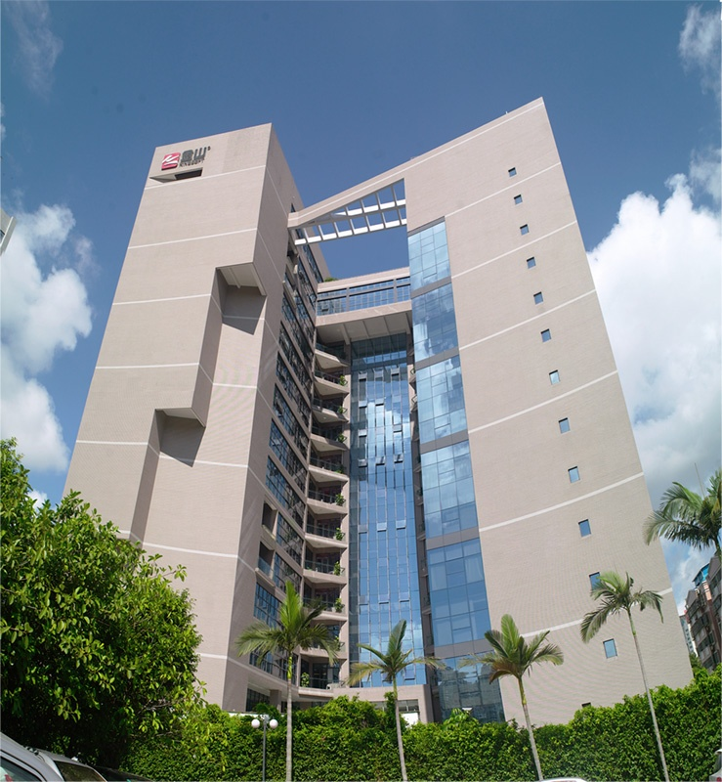
01
公司概述
公司简介
业务介绍
发展历程
主要客户
8亿用户
WPS是全球领先的办公软件和服务提供商，WPS Office 个人版拥有广泛用户基础，目前全球范围内已经有8亿用户在Windows、Linux、Android、iOS等众多主流操作平台上，使用金山办公软件。
8000万月下载量
DOCER稻壳儿——海量营养的Office文档资源分享平台，WPS旗下明星产品。经过三年的成长，稻壳儿日活超过2000万，日均PV超过3000万，月下载量超过8000万。

Slide 6
01
公司概述
公司简介
业务介绍
发展历程
主要客户
60%
30%
点击此处添加标题
NO.1
请在这里添加相应的文字内容请在这里添加相应的文字内容
点击此处添加标题
请在这里添加相应的文字内容请在这里添加相应的文字内容
NO.2
点击此处添加标题
请在这里添加相应的文字内容请在这里添加相应的文字内容
点击此处添加标题
NO.3
请在这里添加相应的文字内容请在这里添加相应的文字内容
20%
80%
NO.4

Slide 7
01
公司概述
公司简介
业务介绍
发展历程
主要客户
这里添加文字标题
这里添加文字标题
这里添加文字标题
这里添加文字标题
请在这里添加相应的文字内容请在这里添加相应的文字内容
请在这里添加相应的文字内容请在这里添加相应的文字内容
请在这里添加相应的文字内容请在这里添加相应的文字内容
请在这里添加相应的文字内容请在这里添加相应的文字内容

Slide 8

01
公司概述
公司简介
业务介绍
发展历程
主要客户
60%
请在这里添加相应的文字内容请在这里添加相应的文字内容
70%
请在这里添加相应的文字内容请在这里添加相应的文字内容
80%
请在这里添加相应的文字内容请在这里添加相应的文字内容
90%
请在这里添加相应的文字内容请在这里添加相应的文字内容

Slide 9
02
组织架构
公司架构
领导团队
部门介绍
员工队伍

Slide 10
02
组织架构
公司架构
领导团队
部门介绍
员工队伍
董事会
总经理
产品策划部
销售部
市场部
人事部
财务部
项目管理部
销售一部
销售二部
策划组
行政

Slide 11
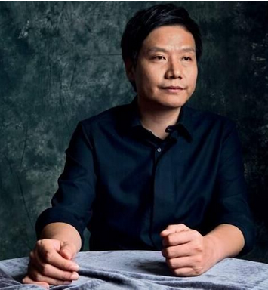
02
组织架构
公司架构
领导团队
部门介绍
员工队伍
雷军
董事长
雷军，1969年出生于湖北仙桃，小米科技创始人、董事长兼首席执行官；金山软件公司董事长；中国大陆著名天使投资人。
2012年12月，荣获“中国经济年度人物新锐奖”。
雷军曾任两届海淀区政协委员，2012年当选北京市人大代表，2013年2月当选全国人民代表大会代表。

Slide 12
02
组织架构
公司架构
领导团队
部门介绍
员工队伍
请在这里添加相应的文字内容请在这里添加相应的文字内容
请在这里添加相应的文字内容请在这里添加相应的文字内容
请在这里添加相应的文字内容请在这里添加相应的文字内容
请在这里添加相应的文字内容请在这里添加相应的文字内容
请在这里添加相应的文字内容请在这里添加相应的文字内容
请在这里添加相应的文字内容请在这里添加相应的文字内容

Slide 13
02
组织架构
公司架构
领导团队
部门介绍
员工队伍
83%
60%
70%
请在这里添加相应的文字内容请在这里添加相应的文字内容
请在这里添加相应的文字内容请在这里添加相应的文字内容
请在这里添加相应的文字内容请在这里添加相应的文字内容

Slide 14
03
企业文化
公司使命
公司愿景
公司定位
公司价值观

Slide 15
03
企业文化
公司使命
公司愿景
公司定位
公司价值观
公司
使命
企业使命是企业生产经营的哲学定位，也就是经营观念。企业确定的使命为企业确立了一个经营的基本指导思想、原则、方向、经营哲学等，它不是企业具体的战略目标，或者是抽象地存在，不一定表述为文字，但影响经营者的决策和思维。这中间包含了企业经营的哲学定位、价值观凸现以及企业的形象定位：经营的指导思想是什么？如何认识的事业？如何看待和评价市场、顾客、员工、伙伴和对手。

Slide 16
03
企业文化
公司使命
公司愿景
公司定位
公司价值观
公司
愿景
是企业最高管理者头脑中的一种概念，是这些最高管理者对企业未来的设想。是对“我们代表什么”“我们希望成为怎样的企业？”的持久性回答和承诺。 企业愿景也不断地激励着企业奋勇向前，拼搏向上。何谓企业愿景？是指企业的长期愿望及未来状况，组织发展的蓝图，体现组织永恒的追求。企业愿景是企业的发展方向及战略定位的体现，聚焦企业管理八大领域，快速提升CEO自身领导力及管理能力籍此达到推动企业成长的目的。

Slide 17
03
企业文化
公司使命
公司愿景
公司定位
公司价值观
公司
定位
企业定位是指企业通过其产品及其品牌，基于顾客需求，将其企业独特的个性、文化和良好形象，塑造于消费者心目中，并占据一定位置。企业定位对于绝大多数的生产型企业，还是一个模糊的概念，没有充分将其利用起来。从产品定位、品牌定位、企业定位三者的关系层次上来看，一般企业定位要经历的过程是：从产品、品牌、企业定位三者一体化到三者分离，后者相对于前者越来越概括和抽象，越来越多用以表现理念。

Slide 18
03
企业文化
公司使命
公司愿景
公司定位
公司价值观
公司
价值
企业价值观是指企业及其员工的价值取向，是指企业在追求经营成功过程中所推崇的基本信念和奉行的目标。从哲学上说，价值观是关于对象对主体有用性的一种观念。而企业价值观是企业全体或多数员工一致赞同的关于企业意义的终极判断。企业价值观简而言之，企业的价值观就是企业决策者对企业性质、目标、经营方式的取向所做出的选择，是为员工所接受的共同观念。

Slide 19
04
管理制度
公司形象
生活作息
卫生规范
工作要求

Slide 20
04
管理制度
公司形象
生活作息
卫生规范
工作要求
01
02
03
请在这里添加相应的文字内容请在这里添加相应的文字内容
请在这里添加相应的文字内容请在这里添加相应的文字内容
请在这里添加相应的文字内容请在这里添加相应的文字内容
04
05
06
请在这里添加相应的文字内容请在这里添加相应的文字内容
请在这里添加相应的文字内容请在这里添加相应的文字内容
请在这里添加相应的文字内容请在这里添加相应的文字内容

Slide 21
04
管理制度
公司形象
生活作息
卫生规范
工作要求
请在这里添加标题
请在这里添加标题
请在这里添加标题
请在这里添加标题
请在这里添加相应的文字内容请在这里添加相应的文字内容
请在这里添加相应的文字内容请在这里添加相应的文字内容
请在这里添加相应的文字内容请在这里添加相应的文字内容
请在这里添加相应的文字内容请在这里添加相应的文字内容

Slide 22
04
管理制度
公司形象
生活作息
卫生规范
工作要求
请在这里添加标题
请在这里添加标题
请在这里添加相应的文字内容请在这里添加相应的文字内容
请在这里添加相应的文字内容请在这里添加相应的文字内容
请在这里添加标题
请在这里添加标题
请在这里添加相应的文字内容请在这里添加相应的文字内容
请在这里添加相应的文字内容请在这里添加相应的文字内容
请在这里添加标题
请在这里添加标题
请在这里添加标题
请在这里添加相应的文字内容请在这里添加相应的文字内容
请在这里添加相应的文字内容请在这里添加相应的文字内容

Slide 23
04
管理制度
公司形象
生活作息
卫生规范
工作要求
这里添加文字标题
这里添加文字标题
请在这里添加相应的文字内容请在这里添加相应的文字内容
请在这里添加相应的文字内容请在这里添加相应的文字内容
这里添加文字标题
这里添加文字标题
请在这里添加相应的文字内容请在这里添加相应的文字内容
请在这里添加相应的文字内容请在这里添加相应的文字内容

Slide 24
THANKS
欢迎加入XXX大家庭
2016我们一起扬帆起航

